Slide 1
ЗАО «РЕОМ» «Радиационно- стойкие источники электропитания, решения 2023 года».

Slide 2
Требования к источникам вторичного электропитания DC-DC
1 Электрическая прочность изоляции между входными и выходными цепями источника не менее 2000В.
Электрическая прочность изоляции относительно корпуса не менее 1000В.
Включение источника должно обеспечиваться без дополнительных навесных элементов (конденсаторов и резисторов).
4 Проходная емкость источника (емкость между входными и выходным цепями источника) не должна превышать 100пФ. 5 Эффективность источников (КПД): Для Uвх.=27В; КПД не менее 75% (МИН. ДОП. ЗНАЧЕНИЕ);
Для Uвх.=100В; КПД не менее 78% (МИН. ДОП. ЗНАЧЕНИЕ).
Для Uвх.=27В; КПД не менее 84% (требуемое значение); Для Uвх.=100В; КПД не менее 88% (требуемое значение). 6 Емкостная нагрузка источников должна составлять не менее 4700мкФ.

Slide 3
Источник должен обеспечивать выходные параметры в диапазоне нагрузок от холостого хода до 100% нагрузки.
8 Суммарная нестабильность является суммой переходного отклонения и частных нестабильностей и не должна превышать ±8% от уровня выходного напряжения.
- переходное отклонение выходного напряжения при: смене нагрузок от холостого хода до 100% нагрузки; при изменениях входного напряжения в рабочем диапазоне должно быть не более ±(4 – 5)% от уровня выходного напряжения.
частные нестабильности (статическое отклонение выходного напряжения при: плавном изменении: входного напряжения; изменении нагрузки; температуры; временной нестабильности; технологического отклонения выходного напряжения) должны не превышать ±3% от уровня выходного напряжения.
9 Пульсации выходного напряжения должны составлять для:
Uвых=5В; не более 30-40мВ;
Uвых=15В; не более 50-70мВ.

Slide 4
С учетом тенденций приборостроения, индивидуальных запросов потребителей разработаны схемотехнические и технологические решения для ряда типов источников электропитания и их контроля: 1. DC-DC источники на базе магнитных усилителей: - ПНВ27; ПНВ27-М (прецизионные); Рвых.= (20-50)Вт; Uвх.=17-38В; Uвых.= (5-27)В - Двухполярные (прецизионные) ПНВ27-Д; Рвых.=(20-60)Вт; Uвх.=17-38В; Uвых.=(5-27)В; с равным качеством электропитания для положительной и отрицательной полярности. - ИПВ100(110); Рвых.= (20-50)Вт; Uвх=65-150В; Uвых.=(5-27)В - Двухполярные (прецизионные) ИПВ-Д100(110); Рвых.=(20-60)Вт; Uвх=65-150В; Uвых.=(5-27)В; с равным качеством электропитания для положительной и отрицательной полярности. - Многоканальные источники ПНВ (ИПВ) с равным качеством электропитания для всех каналов ( 2 - 8 каналов ); Рвых.= (20-500)Вт; с диапазонами Uвх: Uвх.= 17-38В; Uвх.=14-50В; Uвх.=65-150В. 2. DC-DC обратноходовые преобразователи - источники ВИП-2; Рвых.=(1-2)Вт; Uвх.= (16-36)В; Uвых.= (3.3 – 27)В. 3. Квазирезонансные; малошумяшие источники ИРС ; Рвых.=(10-500)Вт; Uвх.= (6-75)В; Uвых.= (3.3 – 500)В.

Slide 5
4. Источники АC-DC и DC-DC на базе контроллера фазового сдвига ЮСС - К ; Рвых.=(20-1500)Вт;Uвх.=(6-400)В;Uвых.=(3.3–500)В. 5. Источники вспомогательного электропитания АC-DC и DC-DC: - «Родники» с гальванической изоляцией и без; Рвых.=(1-3)Вт; с диапазонами Uвх:(Uвх.=(6-100)В;Uвх.=(160-400)В;Uвх.=27В;); Uвых.=(11-15)В. 6. Источники АC-DC с расширенным входным напряжением (85-264)В; ( ОКР Источник И18) для однофазной сети 220(115В) В частотой 50 Гц или 400Гц Рвых.=(5)Вт; Uвых.= (5 – 48)В. Проходная емкость источника не более 200пФ; Пульсации выходного напряжения (пик-пик) - не более 20 мв.; напряжение гальванической изоляции не менее 2500В. 7. Разработана серия микросборок МТ в корпусах стандарта QLCC - 28 (8х8х2.5)мм для применения в источниках питания ; диагностики параметров систем электропитания.

Slide 6
Структура полумостового преобразователя на магнитном усилителе
Ключи-
полумостовая
схема
Схема
управления
Регулятор
Выходной
фильтр
Трансформаторная
развязка
Схема
сравнения
Входной
фильтр
=27В
Выход
=100В
=310В

Slide 7
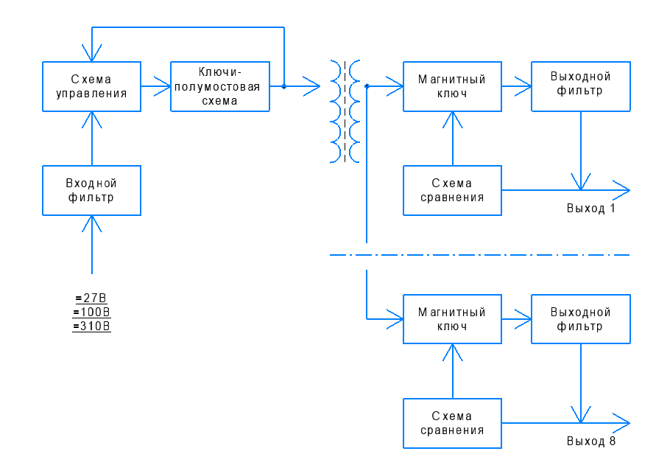
Структура полумостового многоканального преобразователя на магнитных усилителях; (Рвых= 20 -500Вт; Uвх =27В(17-38); Uвх =27В(14-50); Uвх =100В(65-150);

Slide 8
Линейка источников ВИП-2
Для решения задач электропитания прецизионного качества в диапазоне мощностей 1-2Вт разработано семейство 2-х ватных источников ВИП-2 в стандарте ф.TRACO POWER (TMR 2 Series); (с применением только ЭРИ ОП) на основе схемотехники однотактного прямоходового преобразователя с применением стойких к ТЗЧ ДМОП N – канальных транзисторов 2Е204хх (возможно исполнение ВИП-2 с применением карбид – кремниевых полевых транзисторов и диодов Шоттки).
Uвх.= (16-36)В; Uвых. в диапазоне (3.3 – 27)В. Уровень пульсаций выходного напряжения (пик-пик) составляет (5-20)мВ, так для Uвых.=5В при Iвых=0.42А пульсации составляют 9мВ; перерегулирование уровня выходного напряжения составляют 0%, в том числе и для холостого хода; предельная емкость нагрузки составляет 4700мкФ; проходная емкость источника не более 50пФ.;гальваническая развязка составляет 2500В; стойкость 4Ус(5Ус).

Slide 9
Линейка квазирезонансных источников - ИРС
Для питания бортового оборудования летательных аппаратов от напряжения постоянного тока 27В в рамках ОСТ Р 54073-2017 выдвинуты требования:
Тактовая частота – 400кГц; вывод синхроимпульса; Диапазон мощностей 5 -500Вт;
Диапазон входного напряжения Uвх = (6-75)В без ограничения параметров;
Температура корпуса при эксплуатации: от минус 60°С до плюс 100°С;
Проходная емкость источника не более 55пФ;
Пульсации выходного напряжения (пик-пик) - не более 40 мВ (при установке дополнительного внутреннего фильтра в корпусе источника пульсации не более 10 мВ) ;
Перерегулирование Uвых - не более 1% для активной и емкостной нагрузки от режима холостого хода (отсутствие нагрузки) до Pмах.
КПД источника для всего ряда стандартных напряжений не менее 76%; при (Uвх = 27В; Uвых = 5В; Iн = 4A).
Перерегулирование Uвых - не более 4% при мгновенном подключении 100% нагрузки к выходу источника находящемуся в режиме холостого хода.

Slide 10
По технологии ИРС разработаны:
1. ИРС27 - 4К ( 5Вт. прецизионный 4-х канальный источник ) :
Входное напряжение 27В(6-75) В.
Выходные каналы (5В/0.3А; 5В/01А; ±15В/0.2А)
гальванически развязаны между собой и от входного напряжения (напряжение гальванической изоляции 2000В). Источники успешно прошли испытания на АО «НПО Электромашина» в 2021г.
ИРС 27- 200 (20 Вт; Uвых.= -200В) прецизионный малошумящий источник питания для управления Рin – диодами разработка проведена по заказу АО «Тамбоваппарат».

Slide 11
Осциллограмма напряжения на стоке силового транзистора ( источник ИРС27-5-4)
отсутствие в спектре выходного напряжения высокочастотных импульсных помех

Slide 12
Источники серии ЮСС - К на основе мостового преобразователя с фазовым сдвигом
Планируемое применение источников ЮСС:
- преобразователи АC-DC до 1000Вт.;- высокоэффективные источники DC-DC (20-1000)Вт.
Источники разработаны на основе оригинального контроллера фазового сдвига ЮСС.
Номинальные диапазоны входных напряжений источников DC-DC:
- Uвх = 27В(6-70)В; Uвх = 100В (70-150)В; или иные по согласованию с потребителями.
- КПД не менее 86% для всего ряда выходных напряжений;
- проходная емкость – не более (50 - 100) пФ,
- пульсации выходного напряжения (пик-пик) - не более (30-100) мВ;
- перерегулирование Uвых. - не более 1% для активной и емкостной нагрузки;
- обеспечена стабильная работа от холостого хода (отсутствие нагрузки) до Pмах;
- суммарная нестабильность Uвых.–1% в диапазоне -60 +100 Град.С (температура окружающей среды);
Уровень к воздействию спецфакторов: - 7И;7С – 4Ус(5Ус); 7.К1 – 2К; 7.К4 – 1К; 7.К12 – 60 МэВ·см²/мг.

Slide 13
Мостовой преобразователь с фазовым сдвигом
Радиационностойкий контроллер ЮСС - функциональный аналог 1308ЕУ2Т ; UCC2895
(КПД 84% для ИВЭП27-5/4 при Uвх = 27В; Uвых = 5В; Iн = 4A).

Slide 14
Возможное построение системы электропитания:
- Контроллер системы электропитания с резервированным интерфейсом RS – 485 ( с функцией 9 бита).
- Блок контроля первичной сети (БКПС) с функциями: определения достоверного окна напряжения первичной сети; контроля тока потребления вторичными DC-DC преобразователями; логическим блоком ; интерфейсом принимающим сигналы управления с трансформаторной гальванической развязкой не менее 2кВ.;
- Блок контроля вторичной сети (БКВС) выполняющий: контроль достоверности выходных напряжений DC-DC источников; функцию резервирования DC-DC преобразователей; переключение источников (основной –резервный); интерфейс выдачи сигналов диагностики с трансформаторной гальванической развязкой не менее 2кВ.
- Источники DC-DC:
- На магнитных усилителях - ИПВ – К ( источники 4-го поколения на микросхемах МТ; с высоким КПД и функцией ограничения пускового тока).
- Квазирезнансные - ИРС – К.
- С применением резонансного контроллера фазового сдвига ЮСС - ИВЭП – К.
- обратноходовые преобразователи ВИП-2

Slide 15
БЛОК КОНТРОЛЯ ПЕРВИЧНОЙ СЕТИ (БКПС)
100 В
100 В
ВКЛЮЧЕНИЕ
ОСНОВНОГО
КАНАЛА
5в/ 4ма
ИСТОЧНИК
ПИТАНИЯ
15 В
КОНТРОЛЬ
СЕТИ
100 В
СИГНАЛ
«ИСПРАВНОСТЬ»
ЛОГИКА
УПРАВЛЕНИЯ
КОНТРОЛЬ ТОКА
ПОТРЕБЛЕНИЯ
100 В
ОБЩИЙ
ОСНОВНОЙ КАНАЛ
ДАТЧИК
ТОКА
100 В
ОБЩИЙ

Slide 16
БЛОК КОНТРОЛЯ ВТОРИЧНОЙ СЕТИ (БКВС)
ВТОРИЧНЫЕ
ИСТОЧНИКИ
ПИТАНИЯ
DC-DC
27 В
КОНТРОЛЬ
27 В
ЛОГИЧЕСКИЙ
БЛОК
ОТ БЛОКА
КОНТРОЛЯ
ПЕРВИЧНОЙ
СЕТИ
100 В
12 В
КОНТРОЛЬ
12 В
100 В
ОБЩИЙ
5 В
КОНТРОЛЬ
5 В
СИГНАЛ
«ИСПРАВНОСТЬ»
ЛОГИЧЕСКИЙ
БЛОК
ВЫБОР
ОСНОВНОЙ-РЕЗЕРВНЫЙ
ОТ БКПС

Slide 17
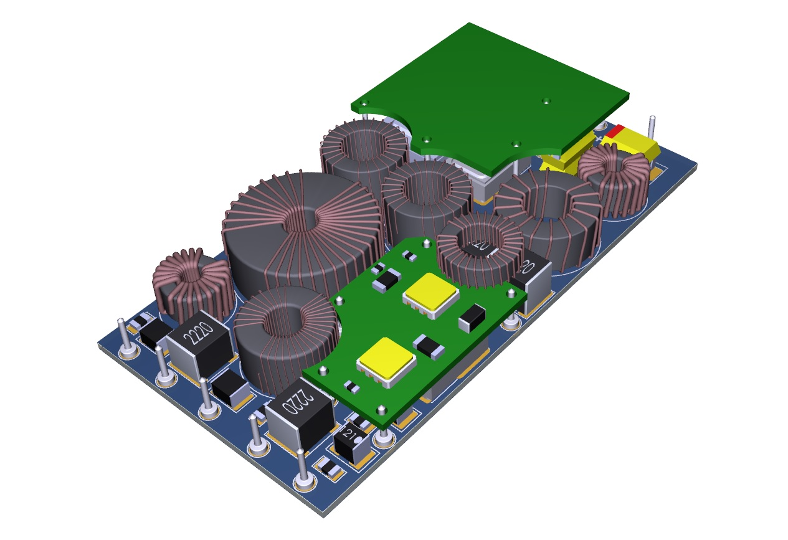

Slide 18
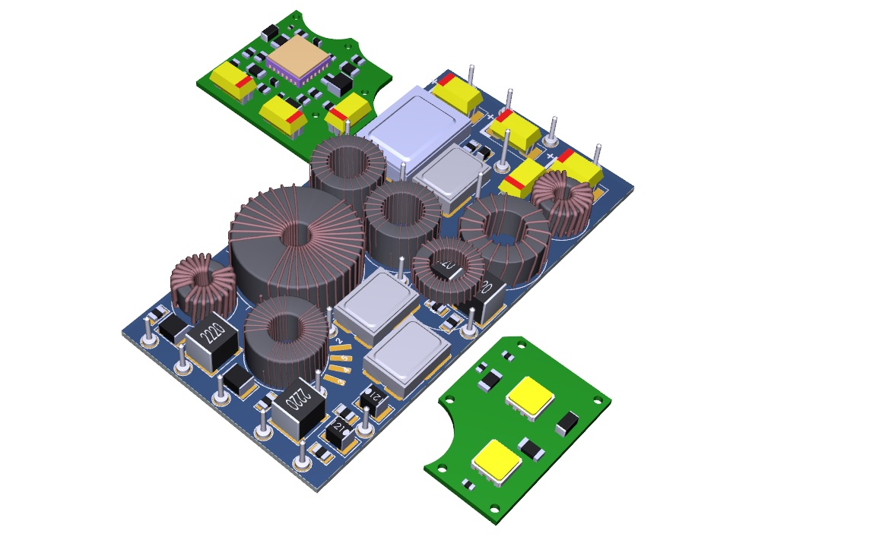
ИПВ-К-100

Slide 19
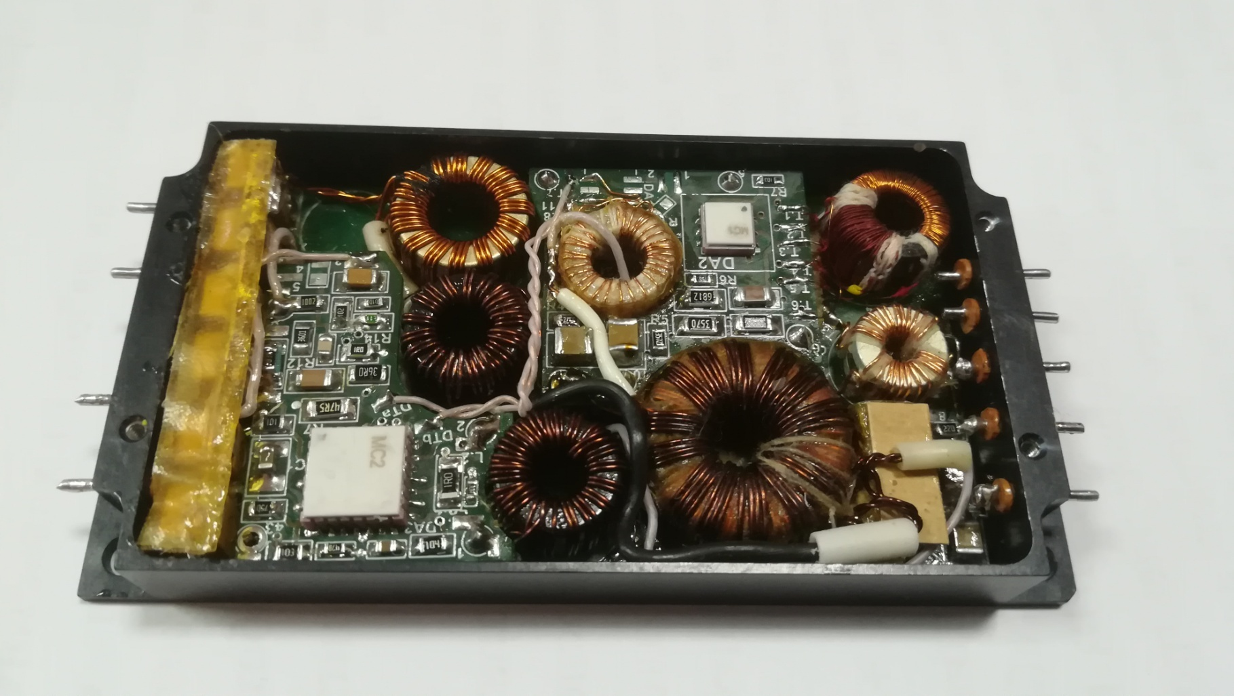
ИПВ-К-100 (25Вт)

Slide 20
Ограничение пускового тока при старте источника ИПВ-К-100

Slide 21
Переходный процесс на выходе источника ИПВ-К-110-5В-6А

Slide 22
Двухполярный источник ИПВ-К-Д с равным качеством электропитания для положительного и отрицательного плеча

Slide 23
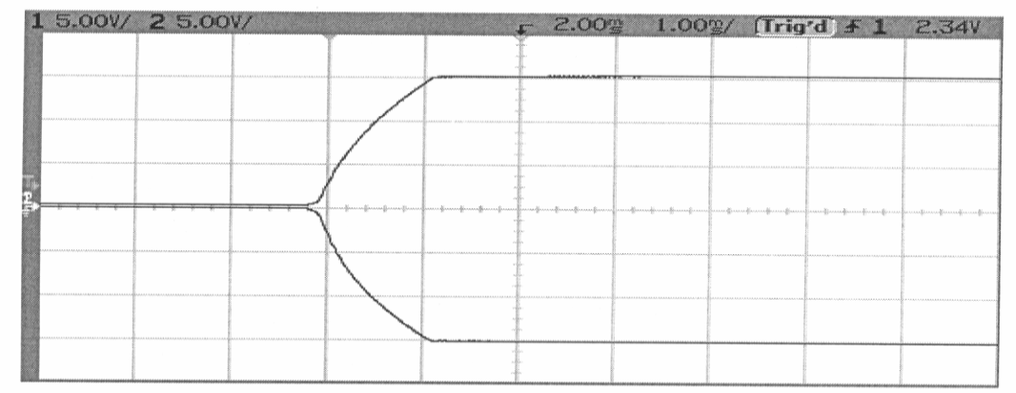
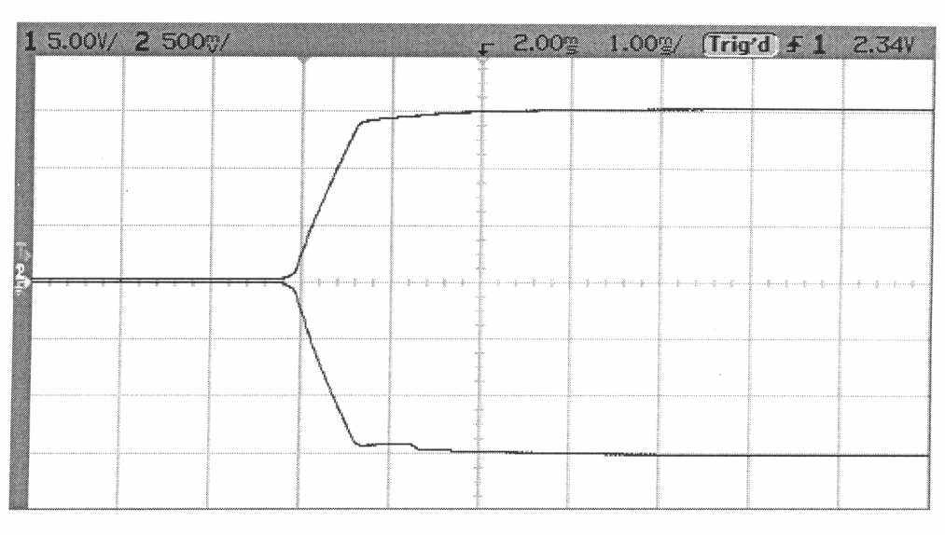
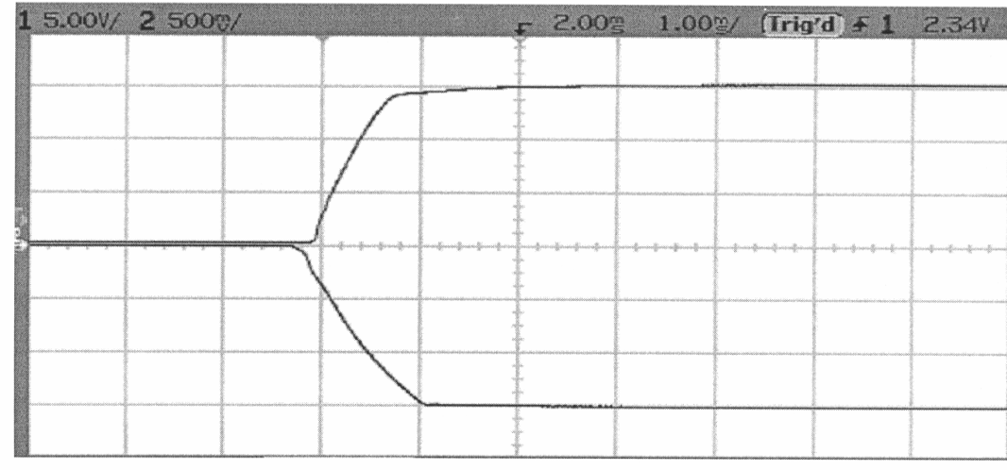
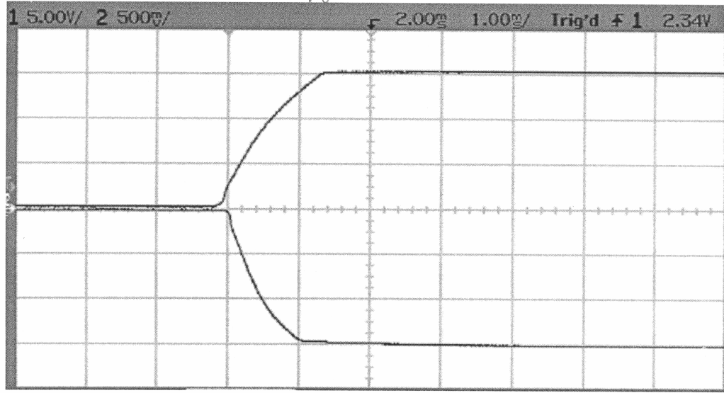
Переходный процесс на выходе двухполярного источника ИПВ-К-Д 110-15В-2
Включение питания (нагрузка по 1А в каждом плече)
Включение питания (режим холостого хода)
Включение питания нагрузка:
+15В.- холостой ход
-15В.- ток 1А
Включение питания нагрузка:
+15В.- ток 1А
-15В.- холостой ход

Slide 24
Модуль питания служебной системы космического аппарата основной и резервный канал с диагностикой и управлением на базе источников ИПВ-К-100.(источники 3-го поколения )

Slide 25
Стойкость к воздействию спецфакторов
Источники выполняют свои функции и сохраняют значения параметров в пределах установленных норм во время и после воздействия специальных факторов по ГОСТ РВ 20.39.414.2-98 со следующими значениями характеристик по факторам:
7.И₁, 7.И₆, 7.И₇, - 4Ус;
7.С₁, 7.С₄ - 4Ус
7.К₁, - 2.5 х2К.
7.К ₄, - 1К.
7.К₁₁,7.К ₁₂, - 60 МэВ·см²/мг*
Применяемая ЭКБ ОП:
Микросхемы : 5ххх серии АО «Ангстрем» ; АО «ГРУППА КРЕМНИЙ ЭЛ»
Транзисторы : 2ПЕ 2хх АО «Ангстрем»
Диоды : 2ДШ 2хх АО «ВЗПП-С»
Магнитопроводы : ПАО «МСТАТОР»

Slide 26
Спасибо за внимание
Зотов Николай Александрович
Тел. 8 921 327 96 88
E-mail: nzotov@reom.ru

